Slide 1
Trần Nguyễn Gia Bảo
BACK-END INTERNSHIP

Slide 2
ERD là gì
ERD (Entity – Relationship Diagram, Sơ đồ mối quan hệ thực thể) là một dạng trực quan của cơ sở dữ liệu quan hệ. Mọi người sử dụng ERD để mô hình hóa và thiết kế cơ sở dữ liệu quan hệ

Slide 3
Các thành phần cơ bản của mô hình ERD
Mô hình quan hệ và thực thể bao gồm các entity (thực thể), relationship (mối quan hệ) và thuộc tính.
1. Thực thể và tập thực thể
Entity (Thực thể)
Entity hay thực thể là bất cứ các đối tượng, sự vật hay sự việc
Thực thể thường được hiển thị dưới dạng hình chữ nhật.

Slide 4
Các thành phần cơ bản của mô hình ERD
Entity set (Tập thực thể)
Entity set (Tập thực thể) là một nhóm các thực thể giống nhau. Nó có thể chứa các thực thể với những thuộc tính tương tự. Tất cả các thuộc tính đều có giá trị riêng biệt. Ví dụ, một thực thể sinh viên có thể có tên, tuổi, lớp, dưới dạng các thuộc tính.
2 Thuộc tính
Là những đặc điểm đại diện cho mội kiểu thực thể hoặc kiểu quan hệ nào đấy.
Một thuộc tính trong các ví dụ về Sơ đồ ER, được biểu thị bằng một hình Elip

Slide 5
Các thành phần cơ bản của mô hình ERD
Thuộc tính bao gồm các loại như sau:
Thuộc tính đơn – không thể tách nhỏ ra được
Thuộc tính phức hợp – có thể tách ra thành các thành phần nhỏ hơn
Các loại giá trị của thuộc tính:
Đơn trị: các thuộc tính có giá trị duy nhất cho một thực thể (VD: số CMND, …)
Đa trị: các thuộc tính có một tập giá trị cho cùng một thực thể (VD: bằng cấp, …)
Suy diễn được (năm sinh <----> tuổi)
Mỗi thực thể đều được phân biệt bởi thuộc tính khóa

Slide 6
Các thành phần cơ bản của mô hình ERD
3 Thuộc tính khóa
Thuộc tính khóa chính (Primary key)
Khóa chính là một loại thuộc tính riêng biệt xác định duy nhất một bản ghi trong bảng cơ sở dữ liệu. Nói cách khác, không được có hai (hoặc nhiều) bản ghi chia sẻ cùng một giá trị cho thuộc tính khóa chính.
Khóa ngoại (Foreign key)
Khóa ngoại là một tham chiếu đến chính khóa trong bảng. Nó được sử dụng để xác định các mối quan hệ giữa các thực thể. Khóa ngoại không cần thiết phải là duy nhất. Nhiều bản ghi có thể chia sẻ các giá trị giống nhau.

Slide 7
Các thành phần cơ bản của mô hình ERD
4 Mối quan hệ giữa các tập thực thể
Là sự liên kết giữa hai hoặc nhiều thực thể.
Ví dụ, sinh viên được nêu tên có thể đăng ký một khóa học. Hai thực thể sẽ là sinh viên và khóa học, và mối quan hệ được mô tả là hành động ghi danh, kết nối hai thực thể theo cách đó.
Các mối quan hệ thường được thể hiện dưới dạng kim cương hoặc nhãn trực tiếp trên các đường kết nối.

Slide 8
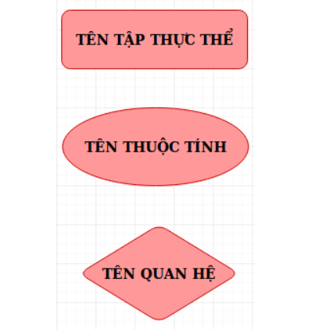
Các thành phần cơ bản của mô hình ERD
5 Lược đồ E-R
Là đồ thị biểu diễn các tập thực thể, thuộc tính và mối quan hệ
Các ký hiệu trong lược đồ E-R
Đỉnh:

Slide 9
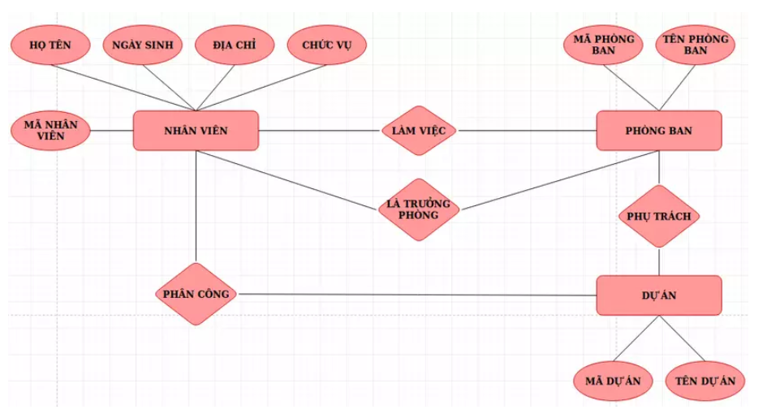
Các thành phần cơ bản của mô hình ERD
Cung: là đường nối giữa tập thực thể và thuộc tính, mối quan hệ và tập thực thể
Ví dụ vè E-R

Slide 10
Các thành phần cơ bản của mô hình ERD
6 Các kiểu liên kết trong lược đồ E-R:
Quan hệ 1 – 1
Một thực thể từ tập thực thể X có thể được liên kết với nhiều nhất một thực thể của tập thực thể Y và ngược lại.
Ví dụ: Một sinh viên có thể đăng ký nhiều khóa học. Tuy nhiên, tất cả các khóa học đó đều có một dòng duy nhất quay lại một sinh viên đó.
Quan hệ 1 – n
Một thực thể từ tập thực thể X có thể được liên kết với nhiều thực thể của tập thực thể Y, nhưng một thực thể từ tập thực thể Y có thể được liên kết với ít nhất một thực thể.
Ví dụ, một lớp học bao gồm nhiều sinh viên.

Slide 11
Các thành phần cơ bản của mô hình ERD
Quan hệ n – 1
Nhiều thực thể từ tập thực thể X có thể được liên kết với nhiều nhất một thực thể của tập thực thể Y. Tuy nhiên, một thực thể từ tập thực thể Y có thể được liên kết hoặc không với nhiều thực thể từ tập thực thể X.
Ví dụ, nhiều học sinh thuộc cùng một lớp.
Quan hệ n – n
Một thực thể từ X có thể được liên kết với nhiều thực thể từ Y và ngược lại.
Ví dụ: Sinh viên là một nhóm được liên kết với nhiều giảng viên và các thành viên trong giảng viên có thể được liên kết với nhiều sinh viên.

Slide 12
Các thành phần cơ bản của mô hình ERD
7 Xây dựng lược đồ
Bước 1: Xác định thực thể
Bước 2: Xác định mối quan hệ
Bước 3: Nhận dạng mối liên kết
Bước 4: Xác định các thuộc tính
Bước 5: Tạo sơ đồ ERD

Slide 13
Object Oriented Programming paradigm – OOP
Định nghĩa OOP (từ viết tắt của -Object Oriented Programming)
Lập trình hướng đối tượng là một phương pháp lập trình dựa trên các khái niệm về lớp và đối tượng. OOP thường tập trung vào các đối tượng thao tác hơn là logic để có thể thao tác chúng.
OOP là một nền tảng quen thuộc của các design pattern hiện nay. OOP đặt ra mục tiêu quản lý source code giúp gia tăng khả năng tái sử dụng và quan trọng hơn hết là có thể tóm gọn được các thủ tục đã biết trước tính chất thông qua quá trình sử dụng các đối tượng.

Slide 14
Object Oriented Programming paradigm – OOP
Về đối tượng (Object)
Mỗi một đối tượng sẽ bao gồm 2 thông tin là phương thức và thuộc tính;
Thuộc tính: là các thông tin, đặc điểm của đối tượng mà lập trình viên hướng đến.
Phương thức: Chính là các thao tác, hành động mà đối tượng lập trình có thể thực hiện được.
Về lớp (Class)
Mỗi một lớp là một kiểu dữ liệu và nó bao gồm nhiều thuộc tính và phương thức đã được định nghĩa từ trước. Đây được xem là sự trừu tượng hóa của rất nhiều đối tượng. Hoàn toàn khác với các kiểu dữ liệu thông thường, mỗi một lớp là một đơn vị bao gồm các sự kế hợp giữa phương thức cũng như thuộc tính.

Slide 15
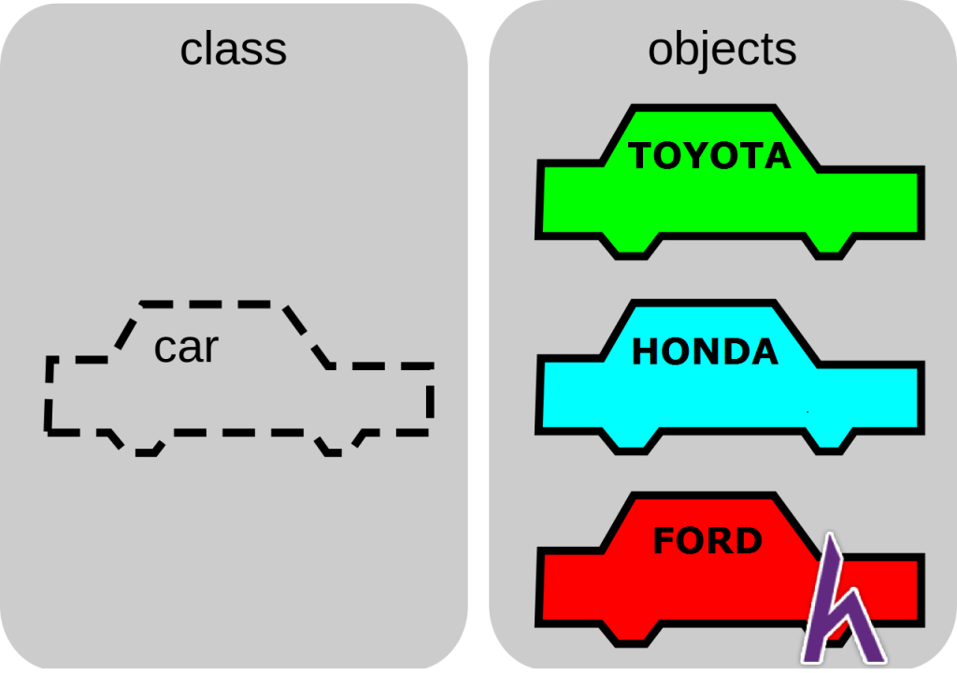
Object Oriented Programming paradigm – OOP
Ví dụ về sự khác nhau giữa class và object:
Trong ví dụ này:
Class sẽ là Car
Object sẽ là một car cụ thể như: TOYOTA, HONDA,FORD

Slide 16
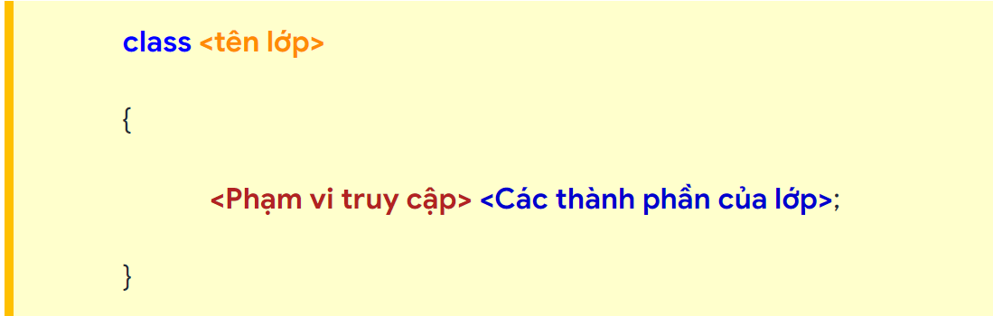
Object Oriented Programming paradigm – OOP
Cú pháp khai báo class:
Có thể khởi tạo 1 object thuộc class thông qua toán tử new

Slide 17

Object Oriented Programming paradigm – OOP
Để gọi đến các thuộc tính bên trong class:
Để gọi đến các phương thức bên trong lớp

Slide 18
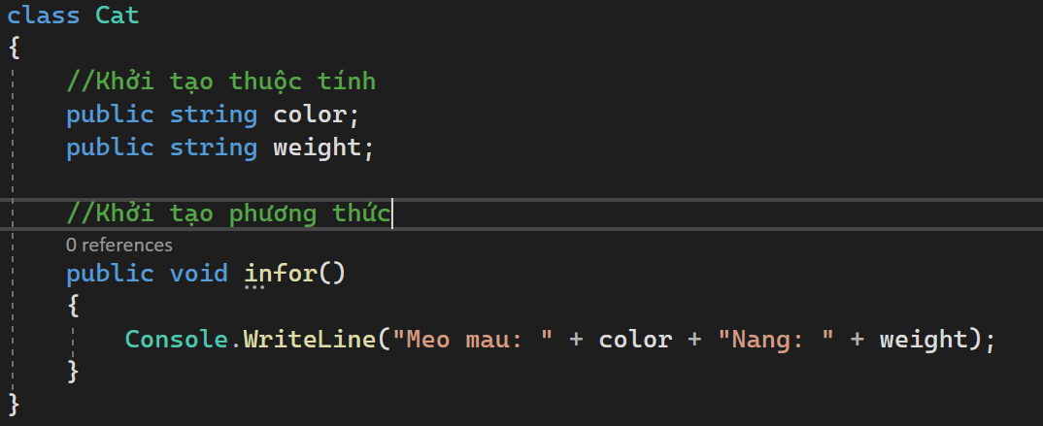
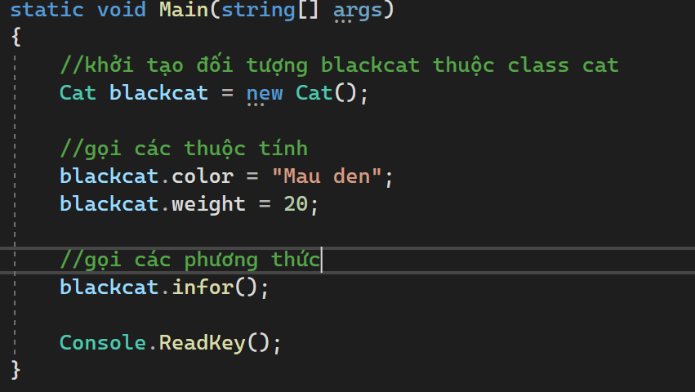
Object Oriented Programming paradigm – OOP
Ví dụ
Ta có 1 class cat
Trong ham main ta sẽ gọi các phương thức và thuộc tính của class

Slide 19
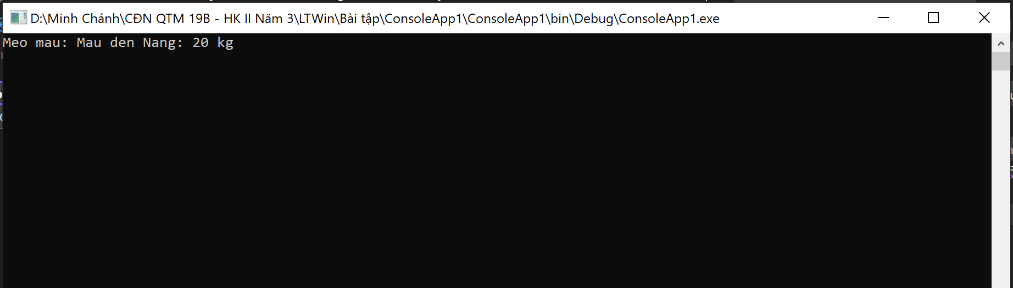
Object Oriented Programming paradigm – OOP
Kết quả khi chạy đoạn code

Slide 20
Các nguyên lý cơ bản của OOP
Encapsulation (tính đóng gói)
Mọi dữ liệu và phương thức có liên quan đều sẽ được đóng gói thành các lớp để tiện lợi hơn cho quá trình sử dụng và quản lý. Nhờ vậy mà mỗi lớp đều sẽ được xây dựng để thực hiện một nhóm chức năng đặc trưng riêng của lớp đó. Việc đóng gói sẽ giúp che dấu một số thông tin và chi tiết cài đặt nội bộ khiến bên ngoài không thể nhìn thấy.
Nếu như bạn nhìn thấy trạng thái đối tượng không hợp lệ thì bởi vì: Do chưa được kiểm tra tính hợp lệ và các bước thực hiện không đúng quy trình hoặc đã bị bỏ qua nên nó không được cho là hợp lệ. Vì thế, bạn cần lưu ý trong OOP có một nguyên tắc là luôn phải khai báo các trạng thái bên trong của đối tượng là private và chỉ cho quy cập qua: public/protected method/property

Slide 21
Các nguyên lý cơ bản của OOP
Inheritance (tính năng kế thừa)
Tính kế thừa sẽ cho phép bạn xây dựng một lớp mới dựa trên những định nghĩa đã có của lớp đó. Điều này có nghĩa là: Lớp cha có khả năng chia sẻ dữ liệu cũng như phương thức cho các lớp con. Từ đó, các lớp con không cần phải định nghĩa lại mà còn có thể mở rộng thành phần kế thừa để bổ sung thêm các thành phần mới.
Việc tái sử dụng một mã nguồn tối ưu sẽ tận dụng được mã nguồn và mọi loại kế thừa thường sẽ gặp: đơn kế thừa, kế thừa đa cấp, đa kế thừa và kế thừa thứ bậc. Khi xây dựng, thường sẽ bắt đầu thiết kế cho định nghĩa của các lớp trước và các lớp này sẽ có quan hệ với một số lớp khác nên chúng có đặc tính giống nhau.

Slide 22
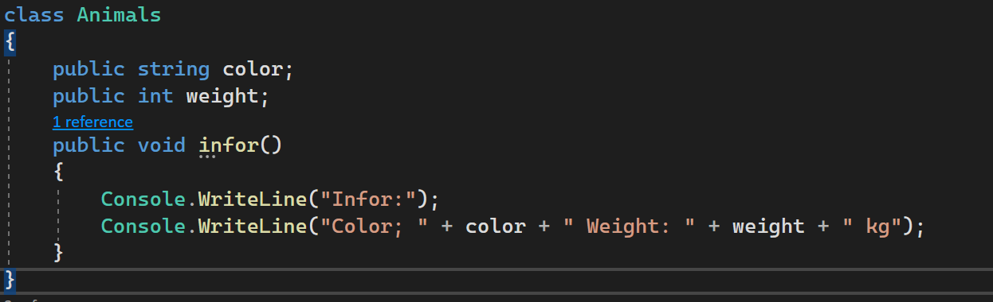
Các nguyên lý cơ bản của OOP
Ví dụ tính kế thừa
Đầu tiên ta sẽ khai báo lớp Animals gồm có 2 thuộc tính là: color và weigth
1 phương thức là: Infor

Slide 23
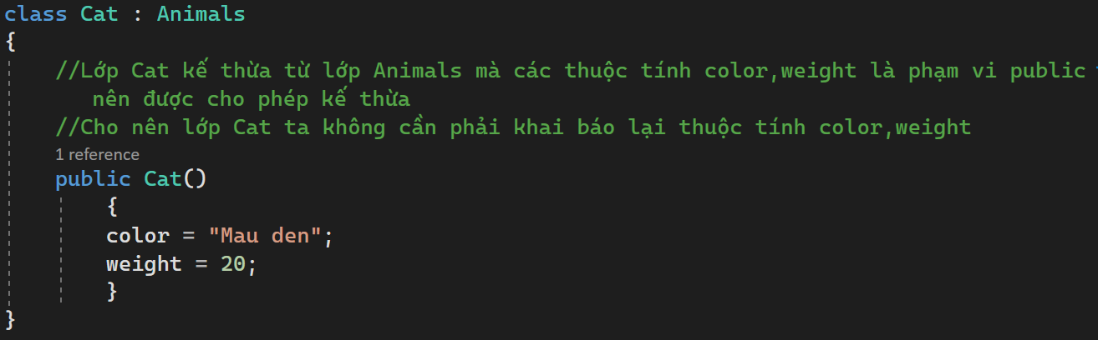
Các nguyên lý cơ bản của OOP
Sau đó ta khai báo class Cat được kế thừa từ class Animals

Slide 24
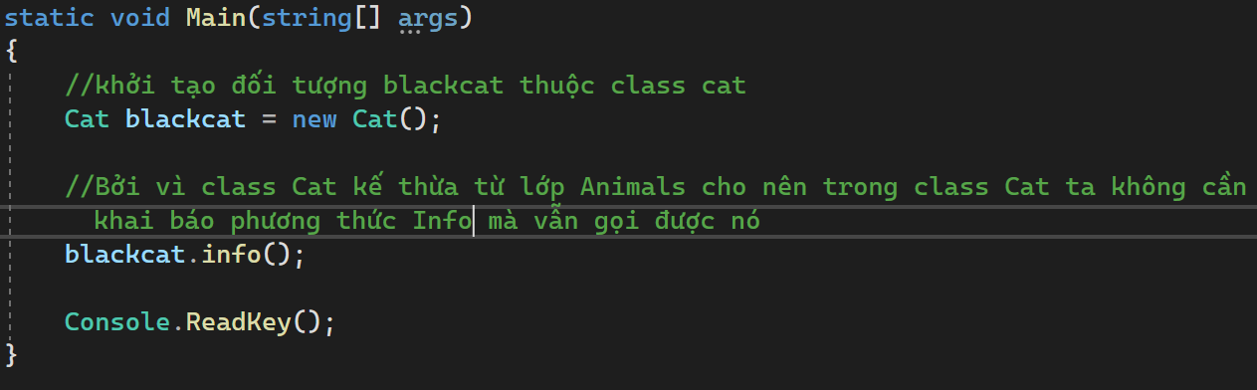
Các nguyên lý cơ bản của OOP
Trong hàm main ta gọi phương thức Info để kiểm tra

Slide 25
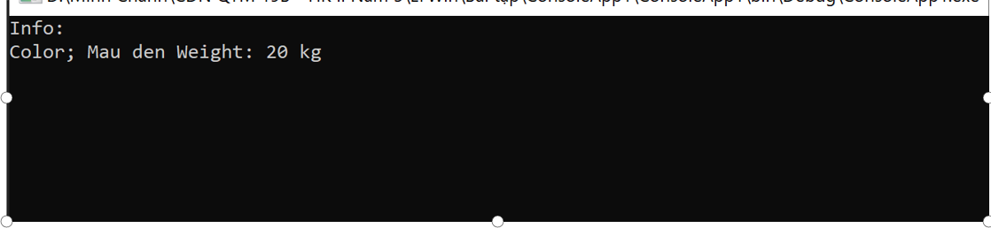
Các nguyên lý cơ bản của OOP
Cuối cùng là chạy trương trình và kiểm tra kết quả

Slide 26
Các nguyên lý cơ bản của OOP
Polymorphism (Tính đa hình)
Đây là hành động có thể được thực hiện bởi nhiều cách khác nhau và nó là tính chất thể hiện việc chứa đựng sức mạnh của một lập trình hướng đối tượng. Hiểu như sau: Đa hình là khái niệm mà hai hoặc nhiều lớp sẽ có những phương thức tương đối giống nhau nhưng nó lại có thể thực thi theo nhiều cách khác.

Slide 27
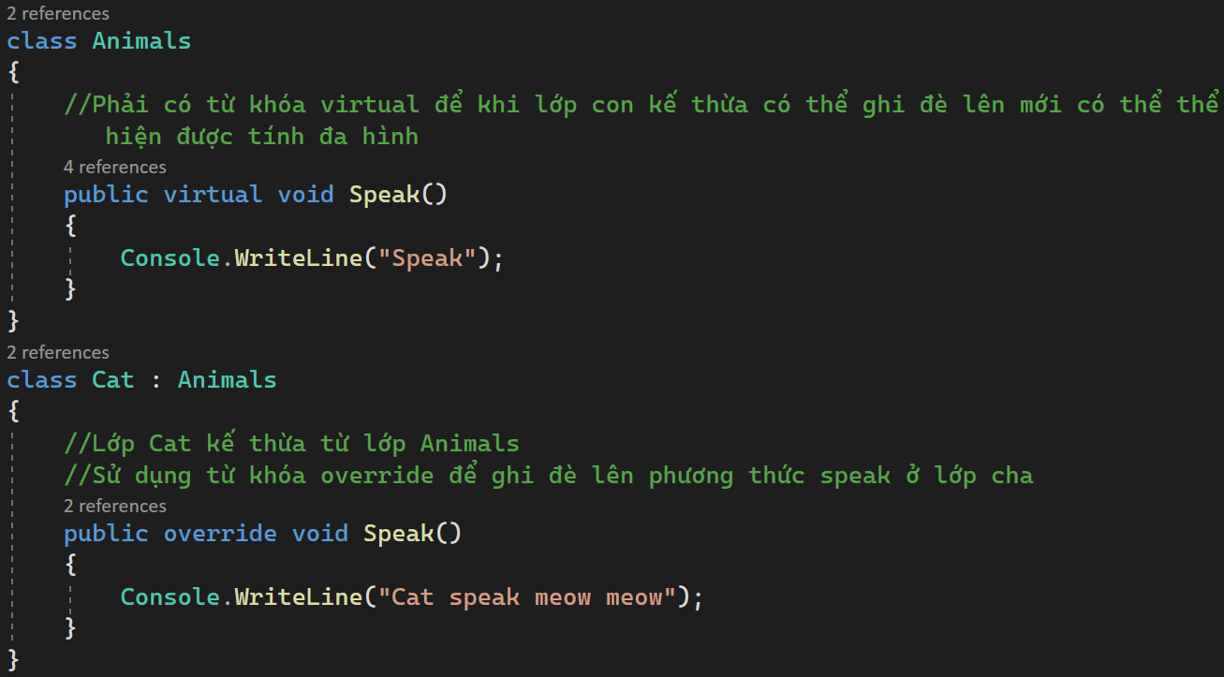
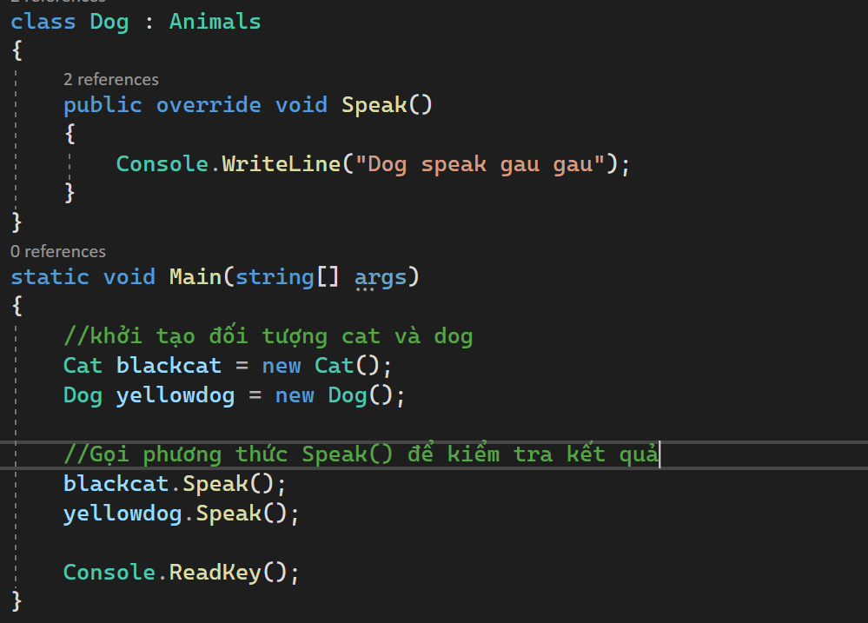
Các nguyên lý cơ bản của OOP
Ví dụ tính đa hình

Slide 28
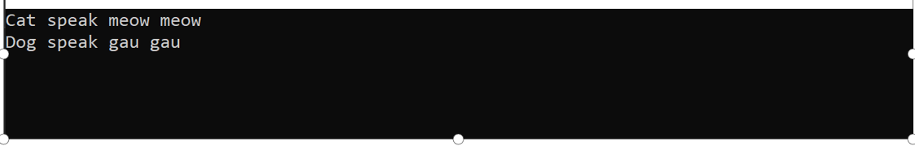
Các nguyên lý cơ bản của OOP
Kết quả

Slide 29
Các nguyên lý cơ bản của OOP
Abstraction (Tính trừu tượng)
Tính trừu tượng thể hiện tổng quát hóa lên một cái gì đó mà không cần chú ý các chi tiết bên trong. Nó sẽ không màng đến những chi tiết bên trong là gì mà người ta vẫn có thể hiểu nó ngay mỗi khi nó được nhắc đến.
Trong lập trình OOP thì tính trừu tượng có nghĩa là chọn ra các phương thức, các thuộc tính của đối tượng cần cho việc giải quyết các bài toán lập trình. Bởi vì đối tượng sẽ có rất nhiều thuộc tính phương thức nhưng với bài toán cụ thể thì bạn không nhất thiết phải chọn toàn bộ.

Slide 30
Tổng kết
Lập trình hướng đối tượng là một trong những quá trình quan trọng không thể thiếu đối với mỗi lập trình viên. Mặc dù chúng là những kiến thức cơ bản nhưng hầu hết các lập trình viên cũng phải học đầu tiên khi bước vào con đường lập trình.
Hiện nay rất nhiều ngôn ngữ Java, PHP, .NET, Ruby, Python… hỗ trợ OOP
OOP giúp code dễ quản lý, tái sử dụng được và dễ bảo trì.

Slide 31
WEB API
Định nghĩa Web API
Web API là một phương thức được sử dụng để các website hay ứng dụng web khác nhau có thể trảo đổi thông tin, dữ liệu qua lại. Mỗi khi thực hiện truy xuất thông tin, Web API sẽ trả lại dữ liệu ở dạng JSON hoặc XML thông qua giao thức HTTP hoặc HTTPS.

Slide 32
Những tính năng nổi bật của Web API
Được biết Web API có thể hỗ trợ restful và đầy đủ những phương thức như: Get/Post/put/delete dữ liệu. Có thể giúp bạn xây dựng được những HTTP server đơn giản và nhanh chóng. Không chỉ vậy, nó có thể giúp hỗ trợ đầy đủ những thành phần của HTTP: URI, request/response headers, caching, versioning, content format.
Tự động hóa sản phẩm
Tích hợp linh động
Cập nhật thông tin theo thời gian thực

Slide 33
Ưu và nhược điểm của Web API
Ưu điểm
Web API được sử dụng khá rộng rãi ở trên các ứng dụng như: Desktop, mobile và cả ứng dụng ở Website.
Linh hoạt đối với các dạng dữ liệu trả về Client: Json, XML hay những định dạng khác nữa.
Dễ dàng xây dựng được HTTP service: URI, URI, request/response headers, caching, versioning, content formats và cả host trong ứng dụng.
Với mã nguồn mở có thể giúp hỗ trợ những chức năng của Restful một cách đầy đủ.
Hỗ trợ về thành phần MVC như: routing, controller, action result, filter, model binder, IoC container, dependency injection, unit test.
Giao tiếp 2 chiều được xác nhận, vì vậy các giao dịch có thể đảm bảo được độ tin cậy cao hơn.

Slide 34
Ưu và nhược điểm của Web API
Nhược điểm:
Web API chưa được gọi là Restful Service bởi nó chỉ mới hỗ trợ mặc định Get, Post.
Nếu muốn sử dụng tốt nhất bạn cần có kiến thức và am hiểu thật sự về backend.
Khá mất thời gian cho việc phát triển cũng như nâng cấp, vận hành.
Hệ thống có thể bị tấn công nếu như không giới hạn chức năng hay điều kiện.

Slide 35
Web API hoạt động như thế nào?
Như đã nói ở trên, khi website thực hiện một lệnh API để lấy thông tin thì nó sẽ trả về một nội dung dạng JSON hoặc XML. Tuy nhiên, 4 bước dưới đây sẽ giúp bạn hiểu rõ hơn về cách hoạt động lấy dữ liệu thông qua Web API.
Trước tiên, xây dựng URL API để gửi tới máy chủ cung cấp nội dung, dịch vụ thông qua giao thức HTTP hoặc HTTPS.
Sau khi nhận được thông tin, phía máy chủ cung cấp, ứng dụng nguồn sẽ thực hiện kiểm tra xác thực nếu có và tìm tới nguồn nội dung phù hợp để tạo nội dung trả về phù hợp nhất.
Lúc này phía server sẽ gửi lại thông tin theo định dạng JSON hoặc XML thông qua giao thức HTTP hoặc HTTPS.
Phía website yêu cầu sẽ phân tích các dữ liệu JSON/SML được gửi tới để thực hiện tiếp các hoạt động như lưu dữ liệu xuống cơ sở dữ liệu và hiển thị thông tin đó ra ngoài cho người dùng đọc.

Slide 36
HTTP Status code là gì?
HTTP status code (mã trạng thái) là mã code server trả về sau mỗi lần gửi request. Tất cả các request mà server nhận được đều sẽ được trả về 1 response với 1 mã code tương ứng.
Các HTTP status code là chuẩn để server trả về. HTTP status code giúp xác định request thành công hay không, nếu thất bại thì nguyên nhân là gì.
Ví dụ bạn hay gặp nhất đó là mã HTTP status code = 404 khi gửi request/truy cập 1 đường link không tồn tại.

Slide 37
HTTP Request và HTTP Response
Như chúng ta đã biết, HTTP là giao thức được thiết kế theo kiểu client – server, giao tiếp giữa client và server dựa vào một cặp request – response, client đưa ra các request và server trả lời các request này.
HTTP Request
Như chúng ta đã biết, HTTP là giao thức được thiết kế theo kiểu client – server, giao tiếp giữa client và server dựa vào một cặp request – response, client đưa ra các request và server trả lời các request này.
Phương thức GET và POST
Hai phương thức được sử dụng nhiều nhất trong HTTP request là GET và POST
Với GET, câu truy vấn sẽ được đính kèm vào đường dẫn của HTTP request.

Slide 38
HTTP Request và HTTP Response
Một số đặc điểm của phương thức GET:
GET request có thể được cached, bookmark và lưu trong lịch sử của trình duyệt.
GET request bị giới hạn về chiều dài, do chiều dài của URL là có hạn.
GET request không nên dùng với dữ liệu quan trọng, chỉ dùng để nhận dữ liệu.
Ngược lại, với POST thì câu truy vấn sẽ được gửi trong phần message body của HTTP request,
Một số đặc điểm của POST:
POST không thể, cached, bookmark hay lưu trong lịch sử trình duyệt.
POST không bị giới hạn về độ dài.

Slide 39
HTTP Request và HTTP Response
Ngoài GET và POST, HTTP request còn có thể có một số phương thức khác như:
HEAD: giống như GET nhưng chỉ gửi về HTTP header.
PUT: tải lên một mô tả về URI định trước.
DELETE: xóa một tài nguyên định trước.
OPTIONS: trả về phương thức HTTP mà server hỗ trợ.
CONNECT: chuyển kết nối của HTTP request thành một kết nối HTTP tunnel.

Slide 40
HTTP Request và HTTP Response
HTTP Response
Cấu trúc HTTP response gần giống với HTTP request, chỉ khác nhau là thay vì Request-Line, thì HTTP có response có Status-Line. Và giống như Request-Line, Status-Line cũng có ba phần như sau:
HTTP-version: phiên bản HTTP cao nhất mà server hỗ trợ.
Status-Code: mã kết quả trả về.
Reason-Phrase: mô tả về Status-Code.

Slide 41
JSON
Định nghĩa Json là gì
JSON là chữ viết tắt của Javascript Object Notation, đây là một dạng dữ liệu tuân theo một quy luật nhất định mà hầu hết các ngôn ngữ lập trình hiện nay đều có thể đọc được, bạn có thể sử dụng lưu nó vào một file, một record trong CSDL rất dễ dàng. JSON có định dạng đơn giản, dễ dàng sử dụng và truy vấn hơn XML rất nhiều nên tính ứng dụng của nó hiện nay rất là phổ biến.
JSON là viết tắt của JavaScript Object Notation
JSON là định dạng trao đổi dữ liệu văn bản dung lượng nhẹ
JSON là ngôn ngữ độc lập
JSON được "tự mô tả" và dễ hiểu
Ví dụ định nghĩa 1 chuỗi JSON lưu trữ thông tin cá nhân như sau:
{
"username" : "kimoanh",
"email" : "kimoan@gmail.com",
"website" : "json.org",
"title" : "Tìm hiểu về JSON"
}

Slide 42
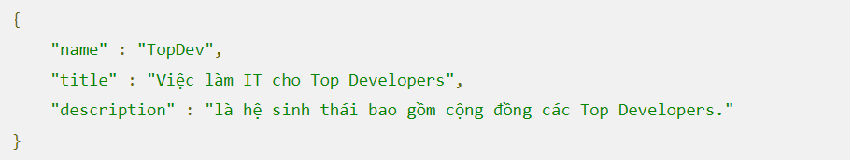
JSON
Như vậy cú pháp của JSON rất đơn giản là mỗi thông tin dữ liệu sẽ có 2 phần đó là key và value, điều này tương ứng trong CSDL là tên field và giá trị của nó ở một record nào đó. Tuy nhiên nhìn qua thì đơn giản nhưng nếu ta mổ xẻ nó ra thì có một vài điều như sau:
Chuỗi JSON được bao lại bởi dấu ngoặc nhọn {}
Các key, value của JSON bắt buộc phải đặt trong dấu nháy kép {"}.
Nếu có nhiều dữ liệu (nhiều cặp key => value) thì ta dùng dấu phẩy (,) để ngăn cách
Ví dụ về JSON

Slide 43
Relational Database
Ngôn ngữ SQL
SQL (Structured Query Language – Ngôn ngữ truy vấn có cấu trúc) là ngôn ngữ tiêu chuẩn mà bất cứ hệ quản trị cơ sở dữ liệu quan hệ (RDBMS) nào cũng phải đáp ứng, điển hình như Oracle, Sybase, Microsoft SQL Server, Access, Ingres,…
Nói một cách đơn giản, SQL là ngôn ngữ bạn sử dụng để tương tác với cơ sở dữ liệu. Các câu lệnh SQL được sử dụng để thực hiện các tác vụ như cập nhật dữ liệu trên cơ sở dữ liệu hoặc truy xuất dữ liệu từ cơ sở dữ liệu. SQL có thể được sử dụng để chèn, tìm kiếm, cập nhật và xóa các bản ghi cơ sở dữ liệu; thực hiện nhiều hoạt động khác bao gồm tối ưu hóa và bảo trì cơ sở dữ liệu.

Slide 44
SQL cần thiết như thế nào
SQL cung cấp cho ta rất nhiều lợi ích :
Tạo ra cơ sở dữ liệu mới khi thiết kế website hoặc lập trình phần mềm.
Tạo bảng và view mới trong CSDL
Dễ dàng tạo , chèn , xóa các bản ghi trong một CSDL
Lấy dữ liệu từ một cơ sở dữ liệu

Slide 45
Các chức năng của SQL :
Cho phép chúng ta truy cập Database theo nhiều cách khác nhau , nhờ sử dụng các lệnh
Người dùng có thể truy cập dữ liệu từ cơ sở dữ liệu quan hệ
SQL còn cho phép người sử dụng miêu tả dữ liệu
Cho phép người dùng định nghĩa dữ liệu thao tác nó khi cần thiết trong một Database
Bạn có thể tạo , xóa Database và bảng
Cho phép người dùng tạo view , hàm ,procedure trong một Database
Người dùng được quyền truy cập vào bảng , thủ tục và view

Slide 46
Một số mệnh đề truy vấn cơ bản trong SQL :
Mệnh đề WHERE :
Mệnh đề này trong SQL để xác định một điều kiện trong khi lấy dữ liệu từ bảng đơn hoặc có thể là nhiều bảng kết hợp lại
Nếu điều kiện đã cho được thỏa mãn xong,từ bảng đó nó sẽ trả về các giá trị cụ thể. Bạn sẽ sử dụng mệnh đề WHERE để lọc và chỉ lấy các bản ghi thiết yếu
Mệnh đề WHERE không chỉ được sử dụng trong lệnh SELECT, ngoài ra nó còn hữu dụng trong các lệnh UPDATE, DELETE, …
Cú pháp của lệnh SELECT với mệnh đề WHERE trong SQL như sau:
SELECT cot1, cot2, cotN
FROM ten_bang
WHERE [dieu_kien]

Slide 47
Một số lệnh cơ bản của SQL :
DDL – Data Definition Language (Ngôn ngữ định nghĩa dữ liệu)
CREATE: Tạo ra bảng mới, view và các đối tượng khác trong cơ sở dữ liệu.
ALTER: Chỉnh sửa các đối tượng dữ liệu đã hiển thị, như bảng.
DROP: Xóa toàn bộ bảng, view của bảng hoặc các đối tượng trong cơ sở dữ liệu.
DML – Data Manipulation Language (Ngôn ngữ để thao tác với dữ liệu)
SELECT: Trích xuất bản ghi cụ thể từ một hoặc nhiều bảng
INSERT: Chèn dữ liệu mới thêm vào CSDL
UPDATE: Sửa đổi, cập nhật dữ liệu trong cơ sở dữ liệu.
DELETE: Xóa dữ liệu từ cơ sở dữ liệu.
DCL – Data Control Language (Ngôn ngữ kiểm soát dữ liệu)
GRANT: Cấp đặc quyền cho user
REVOKE: Lấy lại quyền đã cấp cho user

Slide 48
Một số mệnh đề truy vấn cơ bản trong SQL :
Mệnh đề SELECT
Lệnh SELECT trong SQL được dùng để lấy dữ liệu từ một bảng trong Cơ sở dữ liệu mà trả về dữ liệu ở dạng bảng dữ liệu kết quả. Những bảng này được gọi chung là các tập hợp kết quả.
Cú pháp của lệnh SELECT trong SQL :
SELECT cot1, cot2, cotN FROM ten_bang;
Ở đây, cot1, cot2, … là các trường của một bảng có các giá trị mà bạn muốn lấy. Nếu bạn muốn lấy tất cả các trường có sẵn trong bảng, bạn có thể sử dụng cú pháp sau:
SELECT * FROM ten_bang;

Slide 49
Một số mệnh đề truy vấn cơ bản trong SQL
Mệnh đề Order By và Group By
Order By
ORDER BY trong SQL được sử dụng để sắp xếp dữ liệu tùy theo thứ tự tăng dần hoặc là theo thứ tự giảm dần, nằm trên cùng một hoặc nhiều cột. Một số trường hợp khác ,Database đã sắp xếp kết quả truy vấn theo thứ tự tăng dần mặc định.
Cú pháp cơ bản của mệnh đề ORDER BY trong SQL :
SELECT danh_sach_cot
FROM ten_bang
[WHERE dieu_kien]
[ORDER BY cot1, cot2, .. cotN] [ASC | DESC];
Chúng ta còn có thể sử dụng nhiều hơn một cột trong mệnh đề ORDER BY. Chắn chắn rằng, cho dù bạn đang sắp xếp cột nào thì nó đều phải có mặt xuất hiện trong danh sách cột.

Slide 50
Một số mệnh đề truy vấn cơ bản trong SQL :
Group By
Mệnh đề GROUP BY trong SQL sử dụng kết hợp với lệnh SELECT nhằm sắp xếp dữ liệu đồng nhất vào trong các nhóm.
Trong SQL, mệnh đề GROUP BY đi sau mệnh đề WHERE trong một lệnh SELECT và ở phía trước mệnh đề ORDER BY.
Mệnh đề GROUP BY phải tuân sau các điều kiện tiên quyết trong mệnh đề WHERE và buộc phải đứng trước ORDER BY nếu được sử dụng.
SELECT cot1, cot2
FROM ten_bang
WHERE [ dieu_kien ]
GROUP BY cot1, cot2
ORDER BY cot1, cot2

Slide 51
Một số mệnh đề truy vấn cơ bản trong SQL :
Mệnh đề JOIN , INNER JOIN , LEFT JOIN VÀ RIGHT JOIN
Các mệnh đề JOIN trong SQL được sử dụng với việc kết hợp các bản ghi từ hai bảng trở lên trong một Database. Một JOIN là một hình thức phương tiện để kết hợp các trường từ hai bảng bằng việc sử dụng các giá trị chung của mỗi bảng.
Trong SQL, một số loại JOIN có sẵn là:
INNER JOIN : Đưa về các hàng khi có một so khớp (match) trong các bảng.
LEFT JOIN :Từ bảng bên trái đưa trả về tất cả các hàng, mặc dù gặp trường hợp không có so khớp nào trong bảng bên phải.
RIGHT JOIN : như LEFT JOIN , cho dù không có so khớp nào bên bảng trái
FULL JOIN trong SQL: Khi xuất hiện một so khớp trong các hàng sẽ trả về các hàng
SELF JOIN : Được sử dụng cho việc kết hợp một bảng với chính bản thân nó, khi nếu table đó là hai bảng dữ liệu,phải thay tên tạm thời cho một trong hai bảng có trong lệnh SQL.
CARTESIAN JOIN : Hoàn về tích Đề-các của tập hợp các bản ghi từ hai bảng kết hợp trở lên .

Slide 52
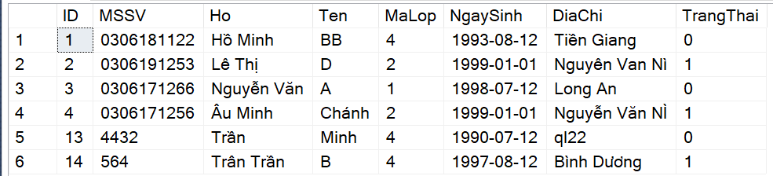

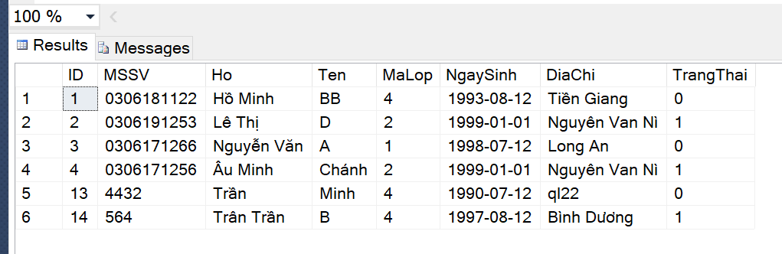

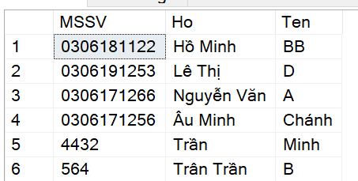

Một số mệnh đề truy vấn cơ bản trong SQL :
Một số ví dụ cơ bản
Table SinhVien

Slide 53
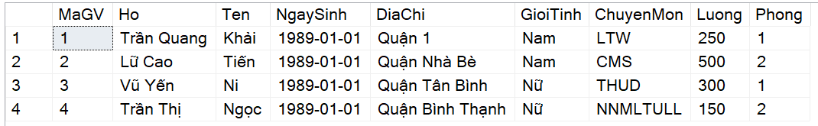

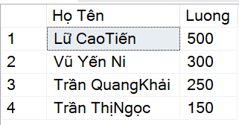
Một số mệnh đề truy vấn cơ bản trong SQL :
Ví dụ
Table GiangVien
Truy vấn lồng :
Sắp xếp theo lương giảm dần :

Slide 54

Một số mệnh đề truy vấn cơ bản trong SQL :
Ví dụ
Ví dụ: Lệnh UPDATE
Ví dụ: Lệnh INSERT
Ví dụ: Lệnh DELETE

Slide 55
Stored Procedure
Stored Procedure là 1 phần không thể thiếu của SQL Server. Chúng có thể hỗ trợ rất nhiều cho lập trình và cấu hình cơ sở dữ liệu.
Một Stored Procedure là bao gồm các câu lệnh Transact-SQL và được lưu lại trong cơ sở dữ liệu. Các lập trình viên chỉ cần gọi ra và thực thi thông qua SQL Server Management Studio hoặc ngay trong ứng dụng đang phát triển.
Transact-SQL dựa trên SQL, nó là một ngôn ngữ lập trình được sử dụng làm trung gian giữa cơ sở dữ liệu và các ứng dụng. Nó tương đối dễ học vì thực chất nó được tạo bởi hầu hết là các lệnh SQL.

Slide 56
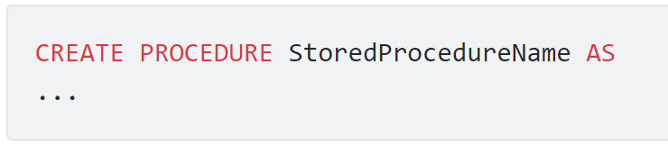

Stored Procedure
Một Stored Procedure là bao gồm các câu lệnh Transact-SQL và được lưu lại trong cơ sở dữ liệu
Các lập trình viên chỉ cần viết Stored Procedure 1 lần, sau đó có thể gọi nó nhiều lần ở trong ứng dụng
Cú pháp tạo 1 Stored Procedure:
Hoặc

Slide 57
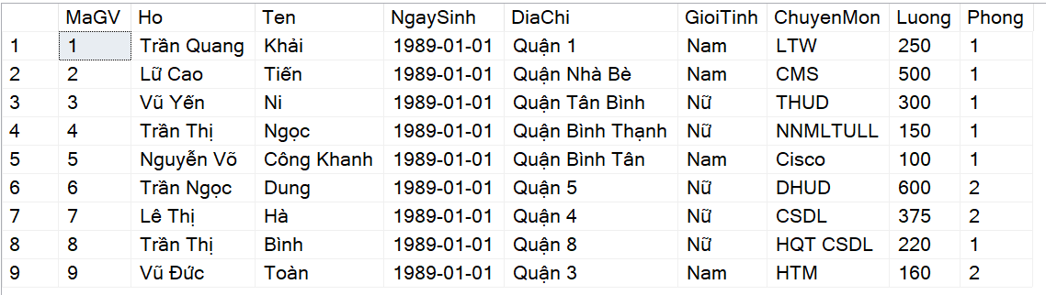
Stored Procedure
Ví dụ
Cho 1 bảng trong DB
Viết StoredProcedure sắp sếp lương của giảng viên theo giới tính và phòng
Sắp xếp lương của giảng viên nam ở phòng 1

Slide 58
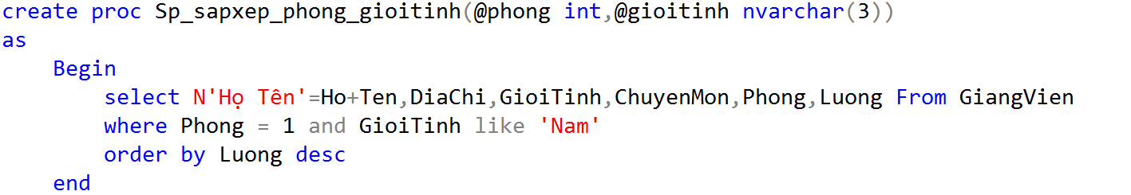
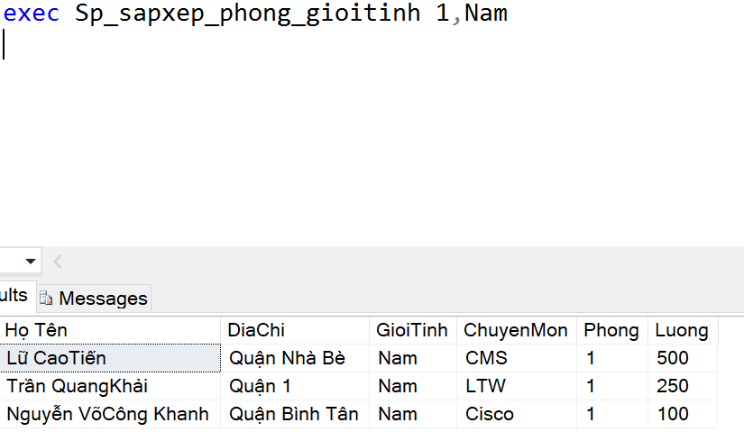
Stored Procedure
Kết quả

Slide 59
Lợi ích của Stored Procedure
-Module hóa: Bạn chỉ cần viết Stored Procedure 1 lần, sau đó có thể gọi nó nhiều lần ở trong ứng dụng.
- Hiệu suất: Stored Procedure thực thi mã nhanh hơn và giảm tải băng thông.
- Thực thi nhanh hơn: Stored Procedure sẽ được biên dịch và lưu vào bộ nhớ khi được tạo ra. Điều đó có nghĩa rằng nó sẽ thực thi nhanh hơn so với việc gửi từng đoạn lệnh SQL tới SQL Server. Vì nếu bạn gửi từng đoạn lệnh nhiều lần thì SQL Server cũng sẽ phải biên dịch lại nhiều lần, rất mất thời gian so với việc biên dịch sẵn.
- Giảm tải băng thông: Nếu bạn gửi nhiều câu lệnh SQL thông qua network đến SQL Server sẽ ảnh hưởng tới hiệu suất đường truyền. Thay vì gửi nhiều lần thì bạn có thể gom các câu lệnh SQL vào 1 Stored Procedure và chỉ phải gọi đến 1 lần duy nhất qua network.

Slide 60
Lợi ích của Stored Procedure
Bảo mật: Trong SQL Server có các tác vụ cấp cao mà người dùng bình thường không thể truy cập vào được. Bằng việc cung cấp các Stored Procedure đã truy cập tới các tác vụ này cho người dùng thường thì không sao hết. Vì làm vậy thì người dùng thường sẽ truy cập gián tiếp mà không ảnh hưởng tới vấn đề bảo mật của SQL Server.

Slide 61
Function
Định nghĩa:
Là một đối tượng trong cơ sở dữ liệu (CSDL) sử dụng trong các câu lệnh SQL, được biên dịch sẵn và lưu trong CSDL nhằm mục đích thực hiện xử lý nào đó như tính toán phức tạp và trả về kết quả là giá trị nào đó.
Đặc điểm:
Luôn trả về giá trị
Gồm 2 loại: Function hệ thống và Function do người dùng tự định nghĩa
Function người dùng tự định nghĩa gồm 2 loại:
Scalar-valued: Trả về giá trị vô hướng của các kiểu dữ liệu T-SQL
Table-valued: Trả về bảng, là kết quả của một hoặc nhiều lệnh

Slide 62
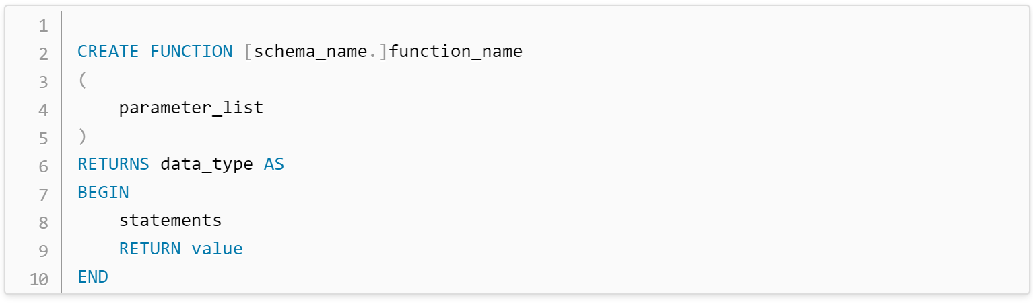
Function
Cú pháp tạo Function

Slide 63
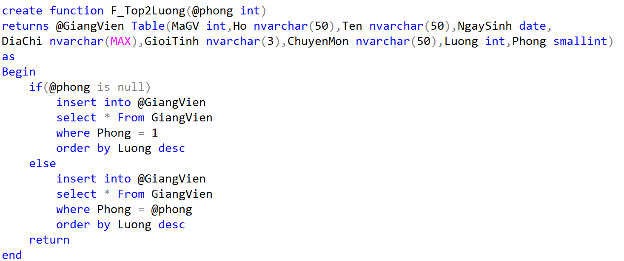
Function
Ví dụ: Viết hàm sắp xếp bảng giảng viên theo phòng, nếu không nhập vào số phòng thì số phòng mặc định sẽ là 1

Slide 64
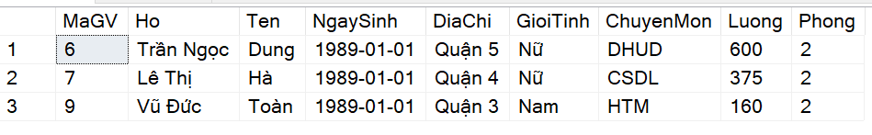
Function
Thực thi khi nhập số phòng là 2
Kết quả

Slide 65
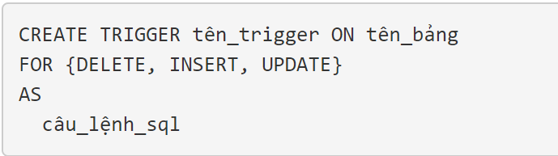
Trigger
Định nghĩa
Hiểu đơn giản thì Trigger là một stored procedure không có tham số. Trigger thực thi một cách tự động khi một trong ba câu lệnh Insert, Update, Delete làm thay đổi dữ liệu trên bảng có chứa trigger.
Cú pháp của Trigger

Slide 66
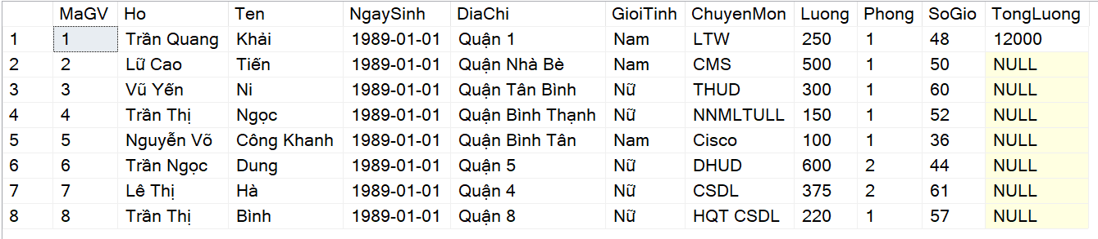
Trigger
Ví dụ về Trigger
Ở đây ta sẽ tạo 1 trigger để tự động tính tổng lương cho giảng viên(Luong*SoGio) khi ta insert dử liệu vào trong bảng giảng viên
DB trước khi tạo trigger

Slide 67
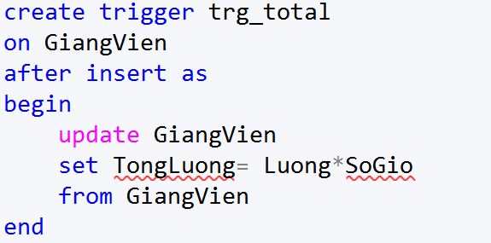
Trigger
Tạo 1 trigger tính TongLuong khi thêm dử liệu vào trong bảng GiangVien

Slide 68
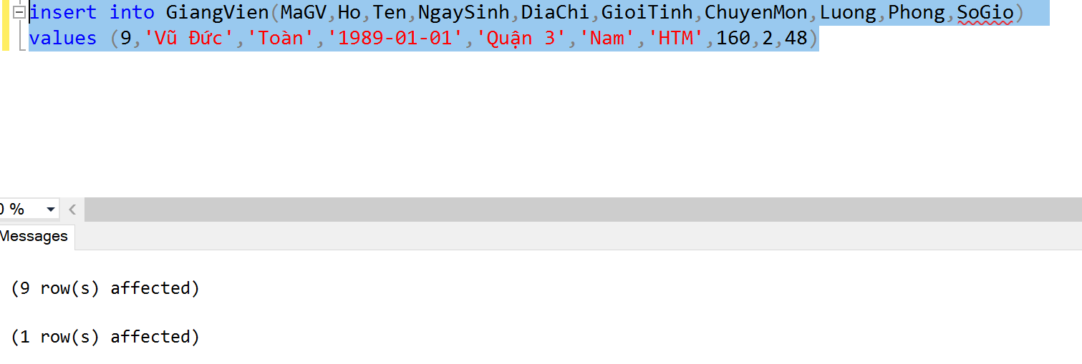
Trigger
Viết câu lệnh Insert dử liệu vào trong bảng và chạy để xem kết quả

Slide 69
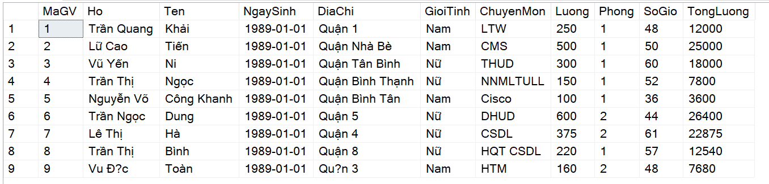
Trigger
Kiểm tra lại trong bảng GiangVien

Slide 70
Aggregate Function
Hàm tập hợp tên tiếng anh là Aggregate Function
Trong hệ quản trị cơ sở dữ liệu, các hàm tổng hợp là một hàm trong đó các giá trị của nhiều hàng được gom nhóm lại với nhau để làm đầu vào cho các tiêu chí nhất định để tạo thành một giá trị duy nhất có ý nghĩa quan trọng hơn.
Chúng ta có các hàm tổng hợp thường xuyên sử dụng sau:
Count
Sum
Avg
Min
Max

Slide 71

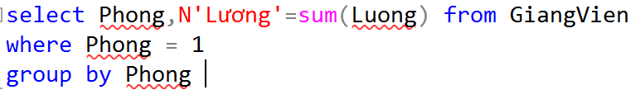
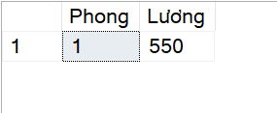
Aggregate Function
Ví dụ về Hàm Count
Ví dụ về Hàm Sum
Table GiangVien

Slide 72



Aggregate Function
Ví dụ Hàm Max
Ví dụ Hàm Min
Ví dụ Hàm Avg
Table GiangVien

Slide 73
NoSQL
Khái niệm
Cơ sở dữ liệu NoSQL là một Hệ thống quản lý dữ liệu không quan hệ (non-relational Data Management System) có lược đồ (schema) linh hoạt. Nó dễ mở rộng. Mục đích chính của việc sử dụng cơ sở dữ liệu NoSQL là dành cho các kho dữ liệu phân tán với nhu cầu lưu trữ dữ liệu lớn. NoSQL được sử dụng cho Dữ liệu lớn và ứng dụng web thời gian thực. Chẳng hạn các công ty như Twitter, Facebook và Google thu thập hàng terabyte dữ liệu người dùng mỗi ngày.
Cơ sở dữ liệu NoSQL là viết tắt của “Not Only SQL” hoặc “Not SQL”. Với cơ sở dữ liệu quan hệ RDBMS ta sử dụng cú pháp SQL để lưu trữ và truy xuất dữ liệu. Đối với hệ thống cơ sở dữ liệu NoSQL, nó bao gồm một loạt các công nghệ cơ sở dữ liệu có thể lưu trữ dữ liệu có cấu trúc, bán cấu trúc, phi cấu trúc và đa hình. Sơ đồ sau cho thấy CSDL NoSQL khác so với CSDL SQL

Slide 74
Khác nhau giữa Cơ sở dữ liệu SQL và NoSQL
SQL Database
Mô hình dữ liệu:
Mô hình quan hệ chuẩn hóa dữ liệu vào bảng được hình thành từ hàng và cột. Sơ đồ quy định rõ ràng bảng, hàng, cột, chỉ mục, mối quan hệ giữa các bảng và các thành tố cơ sở dữ liệu khác. Cơ sở dữ liệu sẽ thực thi tính toàn vẹn tham chiếu trong mối quan hệ giữa các bảng.
Lịch sử phát triển
Phát triển từ những năm 1970, tập trung vào việc giảm thiểu sự trùng lắp dữ liệu.
Các CSDL tiêu biểu
Oracle, MySQL, Microsoft SQL Server
PostgreSQL
NoSQL Databases
Kiểu Document: JSON documents
Kiểu Key-value: key-value pairs
Kiểu column: bảng với hàng và cột thay đổi (dynamic)
Graph: nodes và cạnh
Phát triển sau năm 2000, mục đích chính phục vụ việc mở rộng nhanh (scale) và phát triển các ứng dụng theo phương pháp Agile và DevOps.
NoSQL Document: MongoDB, CouchDB
Key-value: Redis, DynamoDB
Column: Cassandra, HBase
Graph: Neo4j, Amazon Neptune

Slide 75
Khác nhau giữa Cơ sở dữ liệu SQL và NoSQL
Mở rộng
Theo chiều dọc. Cơ sở dữ liệu quan hệ thường tăng quy mô bằng cách tăng năng lực điện toán của phần cứng hoặc tăng quy mô bằng cách thêm bản sao của khối lượng công việc chỉ đọc.
Hiệu năng
Hiệu năng thường phụ thuộc vào hệ thống con của ổ đĩa. Thông thường, việc tối ưu hóa các truy vấn, chỉ mục và cấu trúc bảng bắt buộc phải được thực hiện để đạt mức hiệu năng tối đa.
API
Yêu cầu lưu trữ và truy xuất dữ liệu được truyền đạt bằng cách sử dụng các truy vấn nhất quán với ngôn ngữ truy vấn có cấu trúc (SQL). Các truy vấn này được phân tích và thực thi bởi cơ sở dữ liệu quan hệ.
Cho phép thay đổi quy mô theo chiều ngang (scale-out bằng cách phân tán trên nhiều server)
Hiệu năng thường được xem là chức năng của kích cỡ cụm phần cứng ngầm, độ trễ mạng và ứng dụng đưa ra lệnh gọi.
API trên cơ sở đối tượng cho phép các nhà phát triển ứng dụng dễ dàng lưu trữ và truy xuất cấu trúc dữ liệu trong bộ nhớ. Khóa phân mảnh tìm kiếm các cặp khóa-giá trị, tập hợp cột hoặc văn bản có cấu trúc chưa hoàn chỉnh có chứa đối tượng và thuộc tính của ứng dụng được xếp theo chuỗi.

Slide 76
Khi nào sử dụng Cơ sở dữ liệu NoSQL
Như trên đã đề cập, khái niệm cơ sở dữ liệu NoSQL trở nên phổ biến khi những công ty như Google, Facebook, Amazon, v.v., phải xử lý khối lượng dữ liệu cực lớn. Thời gian phản hồi của hệ thống trở nên chậm khi sử dụng RDBMS cho khối lượng lớn dữ liệu. Để giải quyết vấn đề này có thể dùng giải pháp “mở rộng quy mô” hệ thống của mình bằng cách nâng cấp phần cứng hiện có. Tuy vậy, quá trình này là rất tốn kém. Giải pháp thay thế cho vấn đề này là phân phối tải cơ sở dữ liệu trên nhiều máy chủ bất cứ khi nào tải tăng lên. Phương pháp này được gọi là “scaling out” và NoSQL đáp ứng được nhu cầu này.

Slide 77
Các kiểu cơ sở dữ liệu NoSQL
Cơ sở dữ liệu NoSQL được phân loại thành bốn loại: Key-value pair, Column-oriented, Graph-based và Document-oriented. Mỗi loại đều có những thuộc tính và hạn chế riêng. Không có cơ sở dữ liệu nào được cho là tốt hơn để giải quyết tất cả các vấn đề. Người sử dụng nên chọn cơ sở dữ liệu dựa trên nhu cầu ứng dụng của mình.
Key Value Pair Based NoSQL database
Với Key Value Pair Based, Dữ liệu được lưu trữ trong các cặp khóa / giá trị (Key/Value Pair). Nó được thiết kế theo cách để xử lý nhiều dữ liệu và tải nặng. Cơ sở dữ liệu lưu trữ cặp khóa-giá trị lưu trữ dữ liệu dưới dạng bảng băm trong đó mỗi khóa là duy nhất và giá trị có thể là JSON, BLOB (Binary Large Objects), chuỗi, v.v. Ví dụ: một cặp khóa-giá trị có thể chứa một khóa như “Trang web” được liên kết với một giá trị như “Itguru”.

Slide 78
Các kiểu cơ sở dữ liệu NoSQL
Column-based NoSQL database
Với Column based database, dữ liệu được lưu trữ trong database dưới dạng các cột. Mỗi cột được xử lý riêng biệt. Giá trị của cơ sở dữ liệu cột đơn được lưu trữ liền kề.
Chúng mang lại hiệu suất cao cho các truy vấn tổng hợp như SUM, COUNT, AVG, MIN, v.v. vì dữ liệu có sẵn trong một cột. Cơ sở dữ liệu NoSQL dựa trên cột được sử dụng rộng rãi để quản lý data warehouses, business intelligence, CRM, Library card catalogs…
Giới hạn của Column based NoSQL database:
Load dữ liệu theo kiểu incremental: Cần nhiều thời gian cho tác vụ ghi hơn tác vụ đọc. Phương thức Online Transaction Processing (OLTP) tức Xử lý giao dịch trực tuyến được sử dụng.
Cần nhiều thời gian để đọc dữ liệu
CSDL Column Based NoSQL tiêu biểu:
Hbase
Cassandra
Hbase
Hypertable

Slide 79
Các kiểu cơ sở dữ liệu NoSQL
Document-Oriented NoSQL
NoSQL Document Database lưu trữ và truy xuất dữ liệu dưới dạng một cặp giá trị khóa (key value pair )nhưng phần giá trị được lưu trữ dưới dạng tài liệu. Tài liệu được lưu trữ ở định dạng JSON hoặc XML. Giá trị được hiểu bởi Online Transaction Processing DB và có thể được truy vấn
Trong sơ đồ bên trái bạn có thể thấy các hàng và cột, và ở bên phải, có một cơ sở dữ liệu tài liệu có cấu trúc tương tự như JSON. Đối với cơ sở dữ liệu quan hệ, bạn phải biết bạn có những cột nào, v.v. Tuy nhiên, đối với NoSQL document database, bạn có kho dữ liệu như đối tượng JSON. Bạn không cần phải xác định cái nào làm cho nó linh hoạt. Loại document này chủ yếu được sử dụng cho các hệ thống CMS, nền tảng blog, phân tích thời gian thực và các ứng dụng thương mại điện tử. Document database không nên sử dụng cho các giao dịch phức tạp yêu cầu nhiều hoạt động hoặc truy vấn dựa trên các cấu trúc tổng hợp khác nhau.
Giới hạn của NoSQL document database:
Thông tin cơ sở trùng lặp trên nhiều tài liệu
Thiết kế phức tạp dẫn đến không nhất quán.
Các hệ thống DBMS Document database NoSQL tiêu biểu:
Amazon SimpleDB
CouchDB
MongoDB

Slide 80
Các kiểu cơ sở dữ liệu NoSQL
Graph-Based NoSQL database
Cơ sở dữ liệu kiểu đồ thị (Graph Based) lưu trữ các thực thể cũng như các mối quan hệ giữa các thực thể đó. Thực thể được lưu trữ dưới dạng một node với mối quan hệ là các cạnh. Một cạnh cho biết mối quan hệ giữa các node. Mỗi node và cạnh có một mã định danh duy nhất.
noSQL graph base database
So với cơ sở dữ liệu quan hệ trong đó các bảng được kết nối với nhau một cách lỏng lẻo, cơ sở dữ liệu Đồ thị có bản chất là đa quan hệ. Mối quan hệ truyền tải nhanh chóng vì chúng đã được ghi lại vào DB và không cần phải tính toán chúng. Cơ sở dữ liệu đồ thị chủ yếu được sử dụng cho mạng xã hội, hậu cần, dữ liệu không gian.
Giới hạn của NoSQL Graph database:
Thiếu tính đồng thời hiệu suất cao (high performance concurrency): Trong nhiều trường hợp, graph database cung cấp các kiểu đọc và kiểu ghi đơn, điều này cản trở sự đồng thời và hiệu suất, do đó phần nào hạn chế tính song song phân luồng (threaded parallelism).
Thiếu ngôn ngữ chuẩn: Việc thiếu sự thiết lập và một ngôn ngữ khai báo chuẩn là một vấn của NoSQL graph database.
Thiếu tính song song (parallelism): việc phân vùng một biểu đồ là một vấn đề. Hầu hết các graph database không cung cấp các truy vấn song song trên các biểu đồ lớn.

Slide 81
Những hạn chế của CSDL NoSQL
Nếu NoSQL cung cấp rất nhiều sự tự do và linh hoạt, tại sao không từ bỏ CSDL SQL hoàn toàn? Câu trả lời đơn giản: nhiều ứng dụng vẫn yêu cầu các loại ràng buộc, tính nhất quán và biện pháp bảo vệ mà cơ sở dữ liệu SQL cung cấp. Trong những trường hợp đó, một số ưu điểm của NoSQL có thể chuyển thành nhược điểm. Các hạn chế khác xuất phát từ thực tế là các hệ thống NoSQL tương đối mới. Hãy xem xét một số hạn chế của NoSQL DBMS
Một vấn đề khác của NoSQL là thiếu những người có chuyên môn, kinh nghiệm về hệ thống CSDL này. Khi mà thị trường lao động cho SQL vẫn còn khá lớn, thì thị trường cho các những người có kỹ năng NoSQL vẫn còn kém xa. Nhu cầu về chuyên môn NoSQL đang tăng lên, nhưng nó vẫn chỉ là một phần nhỏ của thị trường đối với SQL thông thường.

Slide 82
MONGODB
Định nghĩa
MongoDB là một cơ sở dữ liệu mã nguồn mở và là cơ sở dữ liệu NoSQL(*) hàng đầu, được hàng triệu người sử dụng. MongoDB được viết bằng C++.
Ngoài ra, MongoDB là một cơ sở dữ liệu đa nền tảng, hoạt động trên các khái niệm Collection và Document, nó cung cấp hiệu suất cao, tính khả dụng cao và khả năng mở rộng dễ dàng.

Slide 83
Các thuật ngữ hay sử dụng trong MongoDB
_id – Là trường bắt buộc có trong mỗi document. Trường _id đại diện cho một giá trị duy nhất trong document MongoDB. Trường _id cũng có thể được hiểu là khóa chính trong document. Nếu bạn thêm mới một document thì MongoDB sẽ tự động sinh ra một _id đại diện cho document đó và là duy nhất trong cơ sở dữ liệu MongoDB.
Collection – Là nhóm của nhiều document trong MongoDB. Collection có thể được hiểu là một bảng tương ứng trong cơ sở dữ liệu RDBMS (Relational Database Management System). Collection nằm trong một cơ sở dữ liệu duy nhất. Các collection không phải định nghĩa các cột, các hàng hay kiểu dữ liệu trước.
Cursor – Đây là một con trỏ đến tập kết quả của một truy vấn. Máy khách có thể lặp qua một con trỏ để lấy kết quả.
Database – Nơi chứa các Collection, giống với cơ sở dữ liệu RDMS chúng chứa các bảng. Mỗi Database có một tập tin riêng lưu trữ trên bộ nhớ vật lý. Một mấy chủ MongoDB có thể chứa nhiều Database.

Slide 84
Các thuật ngữ hay sử dụng trong MongoDB
Document – Một bản ghi thuộc một Collection thì được gọi là một Document. Các Document lần lượt bao gồm các trường tên và giá trị.
Field – Là một cặp name – value trong một document. Một document có thể có không hoặc nhiều trường. Các trường giống các cột ở cơ sở dữ liệu quan hệ.
JSON – Viết tắt của JavaScript Object Notation. Con người có thể đọc được ở định dạng văn bản đơn giản thể hiện cho các dữ liệu có cấu trúc. Hiện tại JSON đang hỗ trợ rất nhiều ngôn ngữ lập trình.
Index – Là những cấu trúc dữ liệu đặc biệt, dùng để chứa một phần nhỏ của các tập dữ liệu một cách dễ dàng để quét. Chỉ số lưu trữ giá trị của một fields cụ thể hoặc thiết lập các fields, sắp xếp theo giá trị của các fields này. Index hỗ trợ độ phân tích một cách hiệu quả các truy vấn. Nếu không có chỉ mục, MongoDB sẽ phải quét tất cả các documents của collection để chọn ra những document phù hợp với câu truy vấn. Quá trình quét này là không hiệu quả và yêu cầu MongoDB để xử lý một khối lượng lớn dữ liệu.

Slide 85
Lợi thế của MongoDB
Ít schema hơn: Vì schema được sinh ra là để nhóm các đối tượng vào 1 cụm, dễ quản lý. Ví dụ như tạo 1 schema tên là Students chẳng hạn thì chỉ có những gì liên quan đến student thì mới được cho vào schema này. Trong khi đó trong mongodb thì chỉ 1 collection ta có thể chứa nhiều document khác nhau . Với mỗi document thì số trường, nội dung, kích thước lại có thể khác nhau.
Cấu trúc của một đối tượng rõ ràng.
Không có các Join phức tạp.
Khả năng mở rộng cực lớn: việc mở rộng dữ liệu mà không phải lo đến các vấn đề như khóa ngoại, khóa chính, kiểm tra ràng buộc, ... MongoDB cho phép thực hiện replication và sharding nên việc mở rộng cũng thuận lợi hơn.
Sử dụng bộ nhớ trong để lưu giữ cửa sổ làm việc cho phép truy cập dữ liệu nhanh hơn. Việc cập nhật được thực hiện nhanh gọn nhờ update tại chỗ (in-place).

Slide 86
Khi nào NÊN sử dụng MongoDB
Sử dụng MongoDB trong trường hợp:
Nếu website của bạn có tính chất INSERT cao Bởi vì mặc định MongoDB có sẵn cơ chế ghi với tốc độ cao và an toàn.Website của bạn ở dạng thời gian thực nhiều, nghĩa là nhiều người thao tác với ứng dung. Nếu trong quá trình load bị lỗi tại một điểm nào đó thì nó sẽ bỏ qua phần đó nên sẽ an toàn.
Website bạn có nhiều dữ liệu quá Giả sử web bạn có đến 10 triệu records thì đó là cơn ác mộng với MYSQL. Bởi vì MongoDB có khả năng tìm kiến thông tin liên quan cũng khá nhanh nên trường hợp này nên dùng nó.
Máy chủ không có hệ quản trị CSDL Trường hợp này thường bạn sẽ sử dụng SQLITE hoặc là MongoDB.

Slide 87
Khi nào KHÔNG NÊN sử dụng MongoDB
Các ứng dụng cần sử dụng nhiều transaction (như ngân hàng) do Mongodb không có cơ chế transaction (giao dịch) để phục vụ cho các ứng dụng ngân hàng
Các ứng dụng cần SQL (sử dụng joins).

Slide 88
.NET Core
.NET core là một framework được phát hành bởi Microsoft vào năm 2016 để xây dựng ứng dụng trên đa nền tảng (window, linux và macOS).
Có thể xây dựng ứng dụng Desktop (WPF, Winform), website, mobile, game, IOT và cả AI.
Các phiên bản của .NET Core: (từ .net 5 (2020) microsoft đã bỏ chữ core và gọi chung là .NET), khuyến khích dùng các phiên bản LTS (Long term support) được MS hỗ trợ lâu dài.
.NET core là mã nguồn mở (open source) và source code được public trên github, các lập trình viên có thể vào để đóng góp phát triển giúp mã nguồn tốt hơn.

Slide 89
Ngôn ngữ hỗ trợ
NET Core hỗ trợ các ngôn ngữ như: C# và F# (và C ++ / CLI kể từ 3.1; chỉ được bật trên Windows) và nó còn hỗ trợ một phần của Visual Basic NET.
Cụ thể các ngôn ngữ đó mang ý nghĩa như sau:
C#: Là loại ngôn ngữ lập trình phát triển theo hướng đối tượng và mục đích.
F#: Là loại ngôn ngữ lập trình cho chức năng đa nền tảng, mã nguồn mở. Nó cũng thường bao gồm lập trình cho hướng đối tượng và mệnh lệnh.
Visual Basic: Là ngôn ngữ lập trình có cú pháp đơn giản giúp xây dựng cho các ứng dụng hướng tới đối tượng an toàn.
Những công cụ (gọi tắt là IDE) để lập trình
Visual Studio
Visual Studio Code
Sublime Text
Vim

Slide 90
Đặc điểm
Đa nền tảng: Chạy trên các hệ điều hành Windows, macOS và Linux.
Nhất quán trên các kiến ​​trúc: có thể chạy mã nguồn của bạn với cùng một hành vi trên nhiều kiến ​​trúc hệ thống, bao gồm x64, x86 và ARM.
Các công cụ dòng lệnh: Bao gồm các công cụ dòng lệnh dễ sử dụng, có thể được sử dụng để phát triển cục bộ và trong các tình huống tích hợp liên tục.
Triển khai linh hoạt: có thể cài đặt song song (cài đặt toàn người dùng hoặc toàn hệ thống). Có thể được sử dụng với các container Docker
Tương thích: tương thích với .NET Framework, Xamarin và Mono, thông qua .NET Standard.
Nguồn mở: Nền tảng là nguồn mở, sử dụng giấy phép MIT và Apache 2. NET Core là một dự án .NET Foundation.
Được hỗ trợ bởi Microsoft: được Microsoft hỗ trợ
Bên cạnh đó là những tính năng khá hay ho và tiện ích giúp đỡ người dùng, với NET Core bạn có thể tối ưu được rất nhiều hoạt động như:

Slide 91
Đặc điểm
HTTP request được tối ưu nhẹ hơn.
Hợp nhất xây dựng web UI và web APIs.
Tích hợp những client-side frameworks hiện đại và có những luồng phát triển.
Hệ thống cấu hình dựa trên môi trường đám mây thật sự.
Dependency injection được xây dựng sẵn.
Có thể host trên IIS hoặc self-host trong process của riêng bạn.
Những công cụ mới để đơn giản hóa quá trình phát triển web tối ưu.
Xây dựng và chạy đa nền tảng(Windows, Mac và Linux).
Mã nguồn mở và tập trung vào cộng đồng.

Slide 92
Entity framework core
Định nghĩa
Entity Framework Core là một Object Relational Mapping (ORM) framework giúp dễ dàng truy xuất và lưu trữ dữ liệu trong database thông qua việc ánh xạ database thành các objects tương ứng trong code.
Đặc điểm
Là một ORM
Là phiên bản mới của Entity Framework 6.x (https://docs.microsoft.com/en-us/ef/efcore-and-ef6/)
Open source
Nhẹ hơn Entity Framework => tốc độ nhanh hơn (performance)

Slide 93
Entity framework core
Entity framework core hỗ trợ các database:
Entity framework core hỗ trợ cho phép làm việc với nhiều loại database. Để làm việc với từng loại ta phải instal các database provider qua NuGet packages.
SQL Server (Microsoft.EntityFrameworkCore.SqlServer)
MySQL (MySql.Data.EntityFrameworkCore)
PostgreSQL
Oracle
SQLite (mobile)
SQL Server Compact
DB2
Firebird
Jet (Microsoft Access)
Azure Cosmos DB
In-memory (for testing) (Microsoft.EntityFrameworkCore.InMemory)

Slide 94
DTO và AutoMapper
Định nghĩa:
AutoMapper trong C# là một object-object mapper. Nó map các thuộc tính giữa hai object khác nhau để chuyển đổi data của object này thành data của object khác.
(DTO) là một cấu trúc dữ liệu, dùng để truyền dữ liệu từ client đến server và ngược lại.

Slide 95
Dependency injection
Dependency injection là một kĩ thuật trong đó một object (hoặc một static method) cung cấp các dependencies của một object khác. Một dependency là một object mà có thể sử dụng (một service).

Slide 96
Dependency injection
Cơ bản có 3 loại dependency injection
Constructor injection: các dependency đc cung cấp thông qua constructor của class.
Setter injection: client tạo ra một setter method để các class khác có thể sử dụng chúng để cấp dependency.
Interface injection: dependency sẽ cung cấp một hàm injector để inject nó vào bất kì client nào đc truyền vào. Các client phải implement một interface mà có một setter method dành cho việc nhận dependency.

Slide 97
Lợi ích của dependency injection.
Giúp viết Unit test dễ dàng hơn.
Giảm thiểu đc boilerplate code vì việc khởi tạo dependency đc làm bởi một component khác.
Mở dụng dự án dễ dàng hơn.
Giúp ích trong việc liên kết lỏng (loose coupling) giữa các thành phần trong dự án.

Slide 98
Bất lợi khi dùng dependency injection.
Nó khá là phức tạp để học, và nếu dùng quá đà thì có thể dẫn tới một số vấn đề khác.
Rất nhiều các lỗi ở compile time có thể bị đẩy sang runtime.
Có thể làm ảnh hưởng tới chức năng auto-complete hay Find references của một số IDE

Slide 99
JWT Token Authentication and Authorization
JWT về mặt kỹ thuật là một cơ chế để xác minh chính chủ một số dữ liệu JSON. Nó là một chuỗi biến đổi, có thể chứa một lượng dữ liệu không giới hạn (không giống như một cookie) và nó đã được mã hóa bằng chữ ký.
Khi một máy chủ nhận được JWT, nó có thể đảm bảo dữ liệu mà nó chứa có thể được tin cậy bởi vì nó đã được xác thực với chữ ký đã được lưu trữ. Không yếu tố trung gian nào có thể sửa đổi JWT sau khi nó được gửi.
Điều quan trọng cần lưu ý là JWT đảm bảo quyền sở hữu dữ liệu nhưng không mã hóa; bất kỳ ai cũng có thể xem dữ liệu JSON chúng ta lưu trữ trong JWT một khi họ có được JWT đấy, vì nó chỉ được tuần tự hóa, không được mã hóa. Vì lý do này, nên sử dụng JWT với HTTPS.
JWT là một công nghệ tuyệt vời để xác thực API và ủy quyền từ máy chủ đến máy chủ.
Nó không phải là một lựa chọn tốt cho các session.
Ứng dụng nhiều nhất của JWT Token, và mục đích duy nhất bạn nên sử dụng JWT là dùng nó như một cơ chế xác thực API.
Điều này hiện nay là quá phổ biến và được sử dụng rộng rãi, kể cả Google cũng sử dụng JWT để xác thực các APIs của họ.

Slide 100
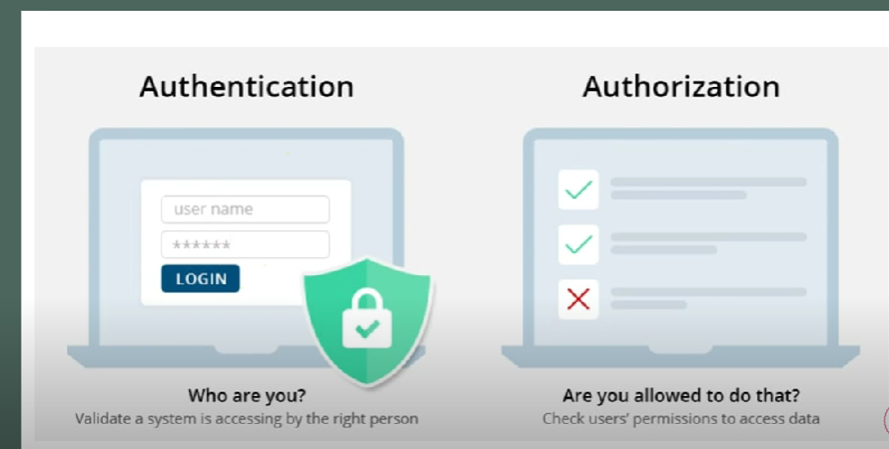
Ví dụ về Authentication và Authorization
Authentication thường dùng để xác thực
Authorization thường dùng để kiểm tra quyền truy cập

Slide 101
Vô hiệu hoá 1 single token
Làm thế nào bạn có thể làm mất hiệu lực môt single token? Một cách đơn giản là thay đổi secret key của server, làm mất hiệu lực tất cả các token. Nhưng làm vậy sẽ khiến khách hàng choáng váng, không hiểu vì sao mà token của họ “toang” như vậy.
Một cách khác để xử lý vấn đề này là thêm yếu tố thời gian vào đối tượng người dùng. Mã token tự động lưu trữ giá trị created at trong thuộc tính iat. Mỗi lần bạn kiểm tra token, bạn chỉ cần so sánh giá trị created at với giá trị thời gian ở đối tượng user.
Để vô hiệu hóa token, chỉ cần cập nhật giá trị phía máy chủ và nếu iat cũ hơn, bạn có thể reject token.

Slide 102
Lưu trữ JWTs an toàn
JWT cần được lưu trữ ở nơi an toàn bên trong trình duyệt của người dùng.
Nếu bạn lưu trữ nó bên trong localStorage, nó có thể truy cập bằng bất kỳ script nào trong trang của bạn (điều này thực sự tệ, vì một cuộc tấn công XSS có thể cho phép kẻ tấn công bên ngoài lấy được token).
Đừng lưu token trong localStorage (hoặc sessionStorage). Nếu bất kỳ mã script bên thứ ba nào bạn đưa vào trang của mình bị xâm phạm, nó có thể truy cập tất cả các token của người dùng. JWT cần được lưu trữ bên trong httpOnly cookie, một loại cookie đặc biệt mà chỉ có thể gửi trong các yêu cầu HTTP đến server và nó không bao giờ có thể truy cập (cả để đọc hoặc viết) từ JavaScript chạy trên trình duyệt.

Slide 103
Kết luận
JWT là một tiêu chuẩn rất phổ biến mà bạn có thể sử dụng để xác thực requests bằng cách sử dụng chữ ký và trao đổi thông tin giữa các bên. Hãy chắc chắn rằng bạn lúc nào thì sử dụng nó, lúc nào thì không và cách ngăn chặn các vấn đề bảo mật cơ bản nhất.

Slide 104
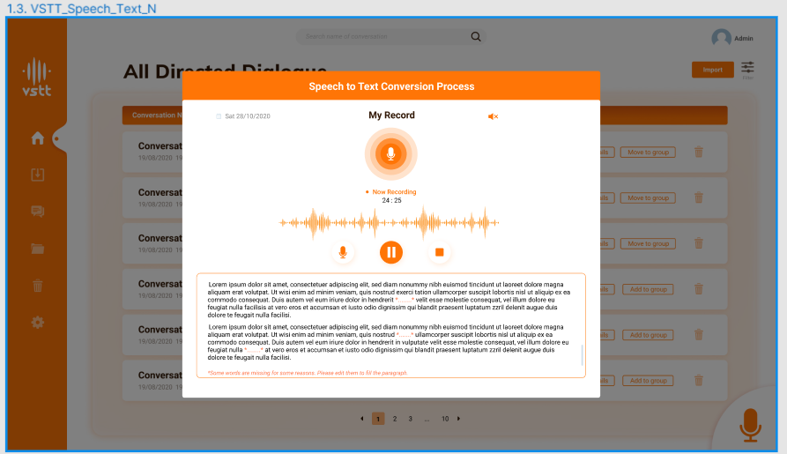
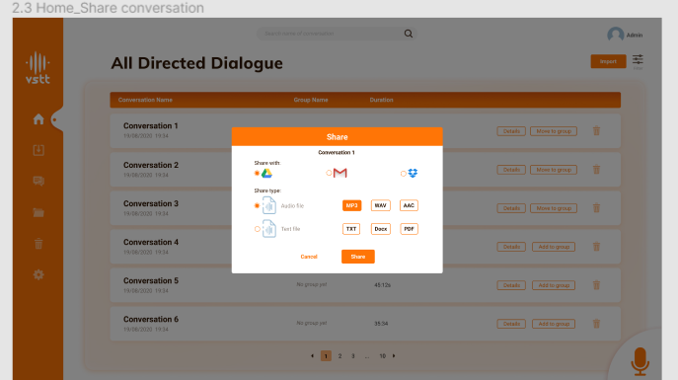
Các chức năng của dự án
Chức năng chính của dự án
Viết văn bản từ giọng nói
Viết văn bản từ giọng nói trực tiếp
Viết văn bản từ giọng nói gián tiếp (qua các audio được import lên)
Xuất các file ra (lưu trữ trong máy hoặc USB)
File Audio
File Text
Chia sẽ các file Audio, Text qua Mail, Google Drive, ....
Các conversation bị xóa sẽ mặc định vào trong Trash
Có thể khôi phục lại conversation trong Trash hoặc xóa vĩnh viễn.

Slide 105
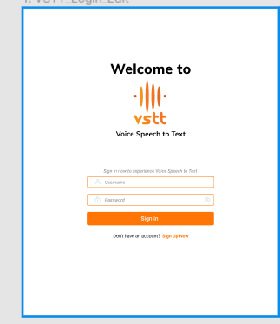
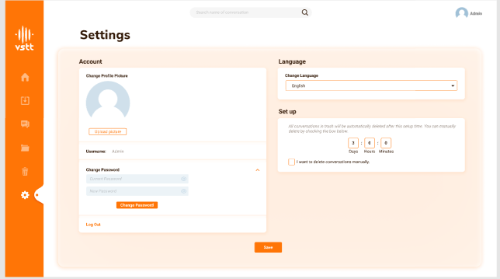
Các chức năng của dự án
Các chức năng liên quan đến tài khoản người dùng
Chức năng đăng nhập
Chức năng đăng ký
Chức năng đăng xuất
Chức năng cài đặt sửa thông tin
+ Thay đổi mật khẩu
+ Thay đổi ảnh đại diện
+ Thây đổi Username
+ Thay đổi ngôn ngữ
Chức năng cài đặt thời gian để tự động xóa các conversation trong trash

Slide 106
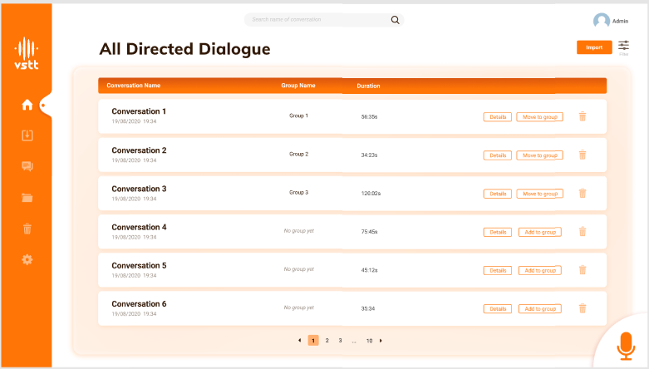
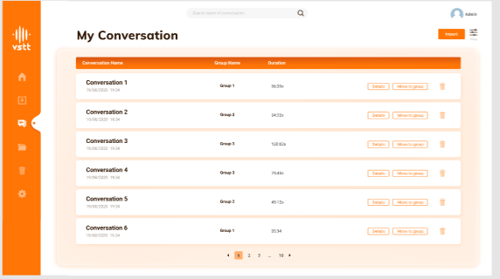
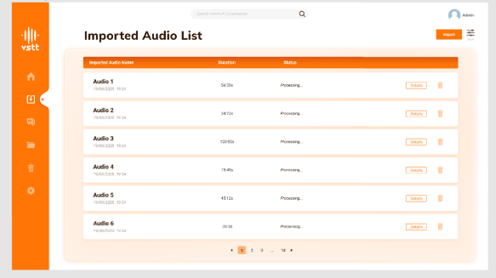
Các chức năng của dự án
Chức năng liệt kê ra các conversation nói trực tiếp
Chức năng xóa cuộc hội thoại vào trash
Chức năng import audio lên
Chức năng xem chi tiết audio
Chức năng liệt kê tất cả các conversation
Chức năng xem chi tiết conversation

Slide 107
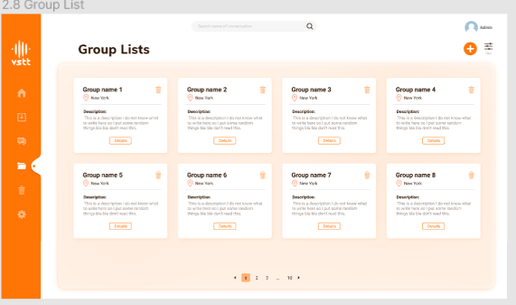
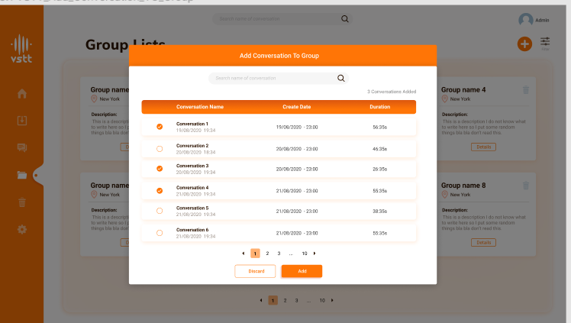
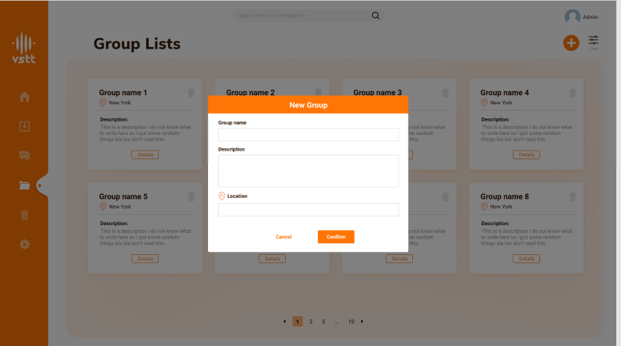
Các chức năng của dự án
Các chức năng nhóm
Tạo nhóm
+ Tên nhóm
+ Miêu tả
+ Địa chỉ
Thêm các conversation vào nhóm
Xem chi tiết nhóm

Slide 108
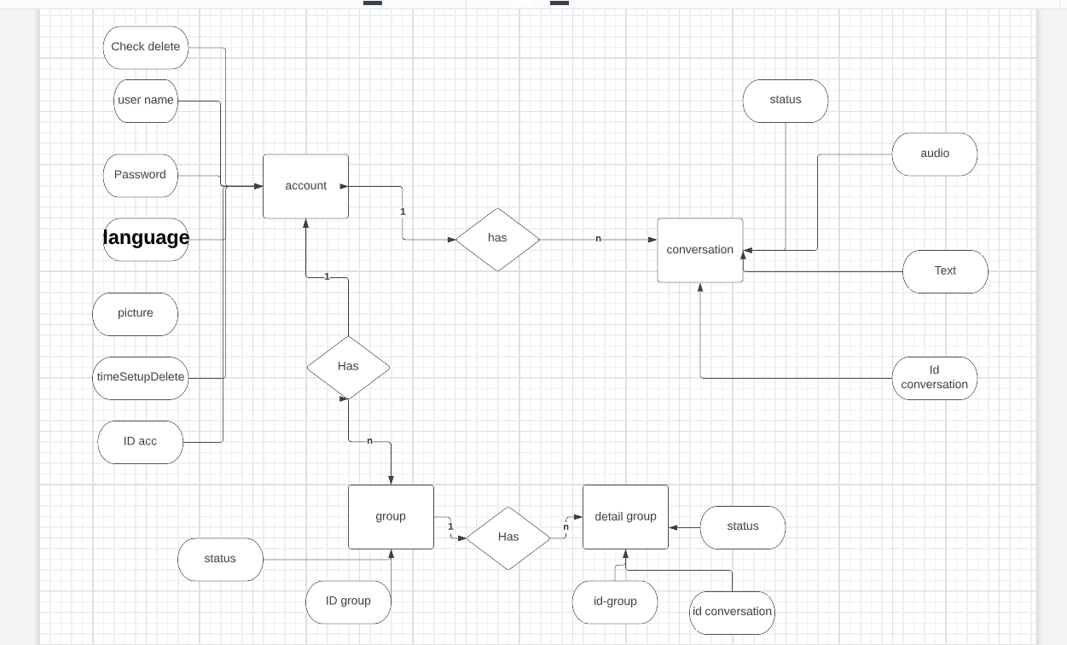
ERD diagram và các mối quan hệ liên quan

